Slide 1
Föräldramöte säsongen 2019/2020 P10

Slide 2
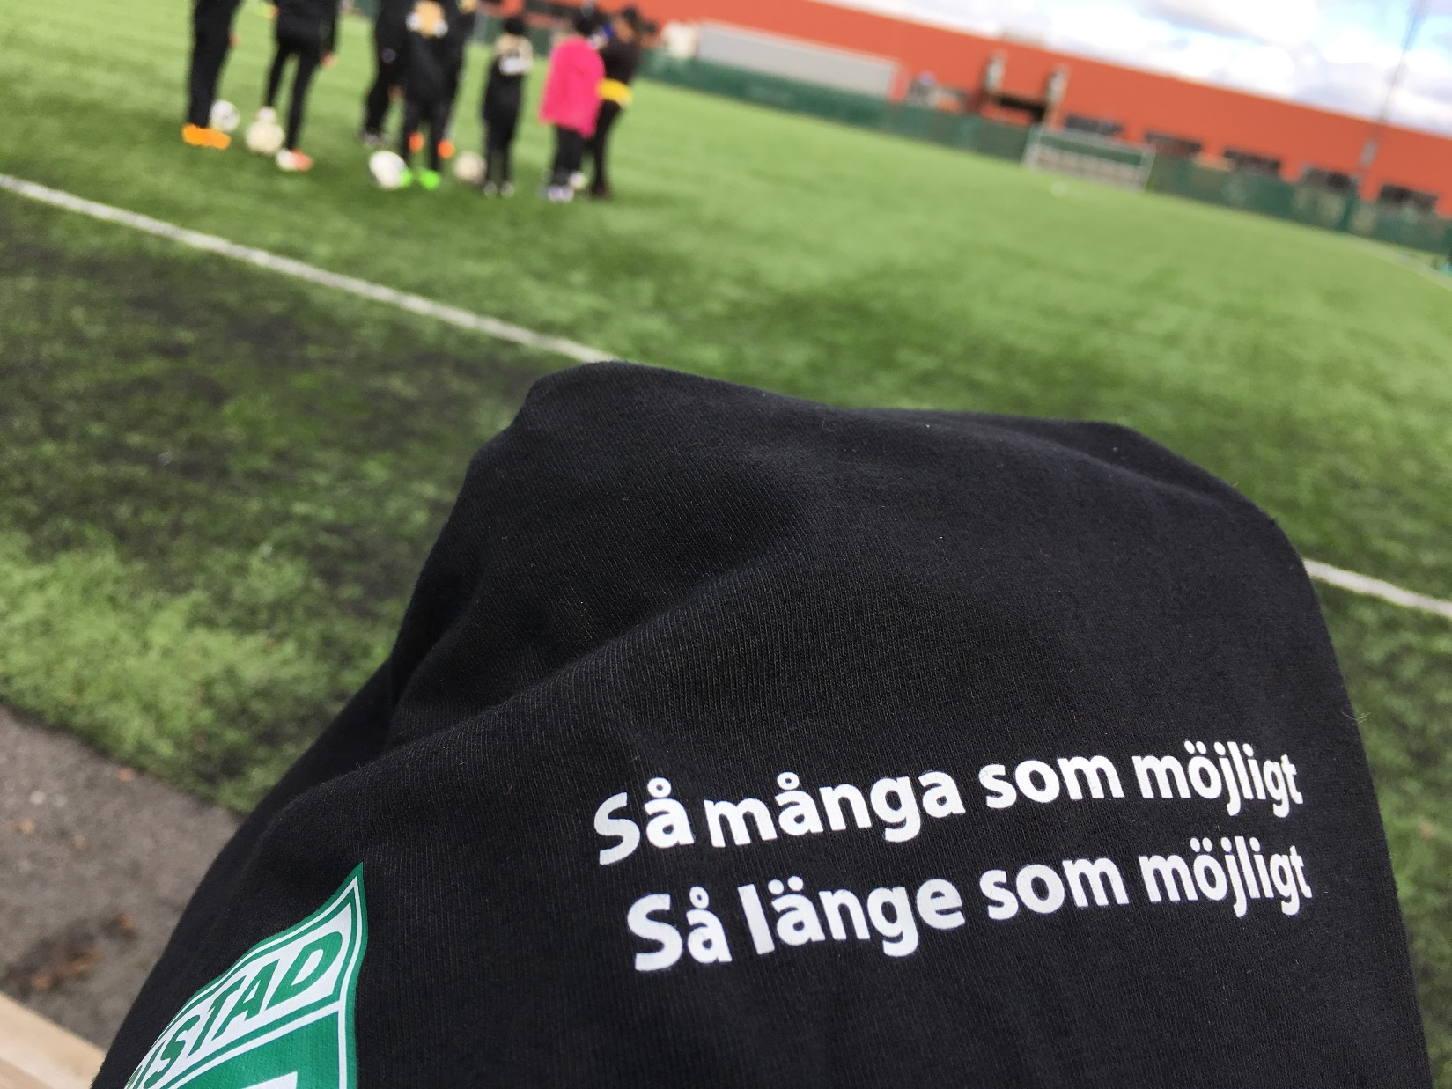
Agenda
Mål med säsong
Laginformation
Svensk innebandys utvecklingsmodell
Gröna tråden
Laginformation
Träningar
Matcher
Turneringar
Föräldragrupp
Kiosk

Slide 3
Syfte med säsong
Få varje kille att bli en bättre innebandyspelare!

Slide 4
Laginformation
Huvudansvariga: Christian, Johan
Tränare: Magnus
P10: ~13 st
Vi behöver någon mer som kan hjälpa till med träningar!

Slide 5
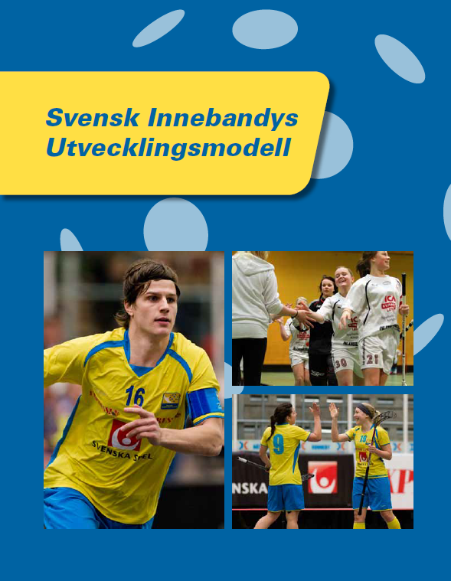
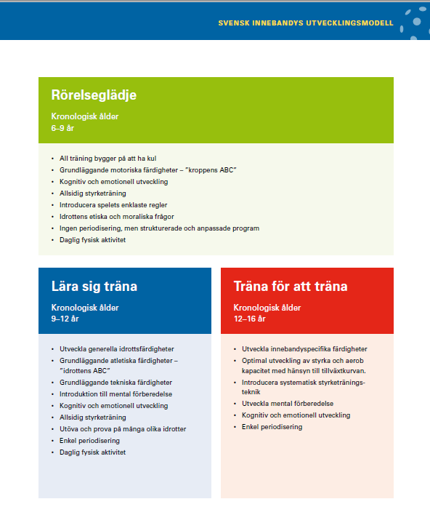

Slide 6
Gröna tråden
4. Våra olika roller
Ledare
Våra ledare är de aktivas främsta kontakt med föreningen. Av dem ska de utbildas i innebandy och fostras i laganda och sammanhållning. Det ställer stora krav hos ledaren på pedagogisk kunskap, intresse för och kunskap om innebandy samt om barns och ungdomars utveckling. Ledaren har ansvar gentemot föreningen, sin grupp, föräldrar och sig själv och möter där krav, önskemål och kanske drömmar. Det största ansvaret har dock ledaren mot individen, den enskilde spelaren. En nyttig fråga att ställa sig själv är: ”För vem är jag här?”

Slide 7
Gröna tråden
4. Våra olika roller
Föräldrar
Föräldrarna är en mycket viktig grupp för föreningen och laget och skall av ledarna i respektive åldersgrupp få information om dessa riktlinjer. Engagerade föräldrar borgar för att spelarna får rätt stöd och uppmuntran hemifrån och att det skapas en positiv kultur kring laget, vid träning, match och andra aktiviteter.
Vi uppmuntrar föräldrarna att bilda en föräldragrupp och att utse en föräldralagledare för denna grupp. Med tiden kommer barnen att delta i allt fler aktiviteter och föräldragruppens roll bli allt viktigare.
Varje lag ska anordna föräldramöten, naturliga tillfällen till informationsutbyten och diskussion. Att delta i dessa möten är förstås viktigt, för att få information om lagets planering och kunna ställa frågor.
Vi förväntar oss också att föräldrarna, till dess att de aktiva själva klarar av att ta detta ansvar, ser till att spelarna kommer i tid, har ätit en tid innan samt att de har rätt utrustning till matcher och träningar. Vid förhinder ska alltid någon av ledarna meddelas.
Föräldrarna har även ett ansvar för att delta i de aktiviteter som tilldelas laget av föreningen såsom cafeterian, cuper, försäljning eller aktiviteter som laget genomför.
Innebandy är ett lagspel, där alla är beroende av varandra för att träningar och matcher ska kunna genomföras på ett bra sätt. Vi ber därför föräldrarna hjälpa sina barn med planeringen, så att de i så stor utsträckning som möjligt kan delta.

Slide 8
Gröna tråden
6.2 (7–9 år)
Leken med boll och klubba är fortfarande allra viktigast. Att arbeta med att rekrytera nya aktiva och behålla de befintliga är en viktig uppgift.
Träningsgrupper, nivåindelning
Alla aktiva är med i en träningsgrupp. Ingen nivåindelning får ske.
Träningsdos
1-2 gånger per vecka, 60 minuter per tillfälle.
Kunskapsmål
Fortfarande är huvudmålet att skapa glädje och lust att spela innebandy. Varierande träningsupplägg uppskattas kring bollbehandling, klubbteknik, passningar, mottagningar, rytm, koordination och rörlighet, balans, motoriska övningar, snabbhetsträning, smålagsspel, 1 mot 1-situationer, samarbetsövningar, målvaktsträning (grundställning, fånga, mota, utkast, sidledsförflyttning, skära vinklar), lekar. Spelarna får lära sig och prova på de olika positionerna och känner trygghet på minst en position (målvakt, back, forward, center).

Slide 9
Gröna tråden
Ledargrupp
Ledargruppen bör nu innehålla ledare med följande ansvarsområden:
Huvudtränare, ansvarar för säsongens upplägg (efter diskussion med övriga ledare) och fungerar som tränare enligt nedan.
Tränare, ansvarar för genomförandet av träningarna samt matchningen.
Lagledare, ansvarar för allt administrativt runt laget.
Sjukvårdsansvarig
Minst EN ledare från varje lag bör komma på de möten innebandystyrelsen kallar till.
Ledarna bör i sin tur ha regelbundna föräldramöten.
Ledarutbildning
Huvudtränare och minst ytterligare en tränare skall genomgå grundutbildningen (GU) samt grön nivå.

Slide 10
Gröna tråden
Tävling
Vid tävling skall ledare vara klädda enligt klädprofil!
Från 8 år: Rekommendationen är att laget använder sig av uppställningen 2-1-2 eller 2-2-1 vid spel på fullstor plan. Uppspel längs sargerna med spelidén att laget ska etablera spel i anfallszon genom passning längs sargen till anfallare/center och sedan fylla på med spelare. Även användning av en back som så kallad pointer vid uppspelen kan förekomma.
Vid träning och match är det naturligt att alla spelare får prova på olika positioner, från målvakt till forward. Viss efterlevnad av mer fasta positioner kan inledas men fortfarande ska rotation gälla.
Toppning är helt förbjudet!

Slide 11
Gröna tråden
Föräldragrupp
Föräldragruppens roll blir allt viktigare i takt med att matcher och andra aktiviteter tillkommer. Föräldralagledare är sammankallande och kan ha till ansvar att fördela cafeteriatider, göra upp Körschema etc. Gruppen ska bestå av minst en förälder per tio aktiva och bör träffas vid minst två tillfällen per år.

Slide 12
Kickoff
Syfte: Lära känna varandra igen, komma överens om värderingar och regler inför säsongen
När:
Var:
Hur:

Slide 13
Träningar
Måndag 1700-1800 Hedahallen
Onsdag 1800-1900 Hedahallen
Var på plats 10 min innan

Slide 14
Matcher
Poolspel 6st
  2/11 Sandared
  23/11 Fristad
  15/12 Alingsås
  25/1 Sandared
  1/3 Fristad
  15/3 Alingsås

Slide 15
Turnering
Turneringar under året
Anmälda till Warbergspelen 28-29 Mars
Övriga aktiviteter
Inspring och spel på A-lagsmatch
A-lagspelare kommer hålla i träning

Slide 16
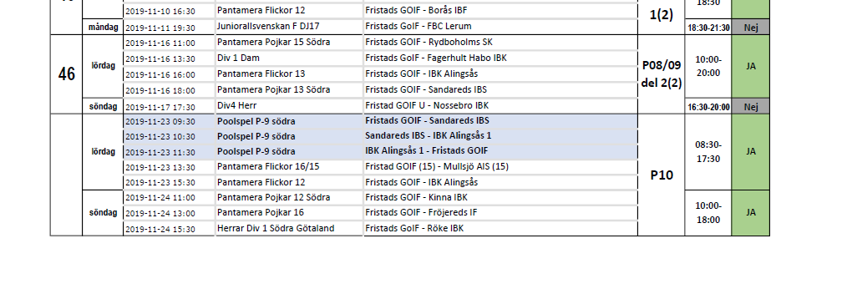
Kiosk/Sekretariatet
Vem tar ansvaret 2019/2020? Martin Andreasson

Slide 17
Föräldragrupp
Sponsorer
Försäljning
Aktiviteter utanför matcher
Aktiviteter i samband med matcher

